Slide 2
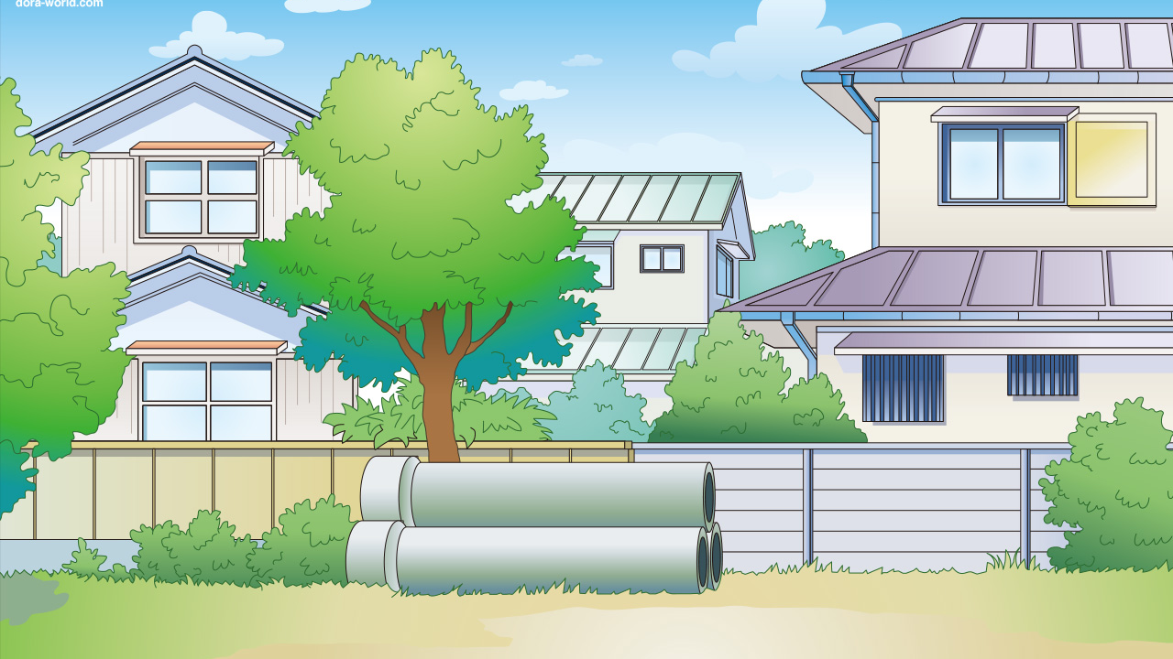
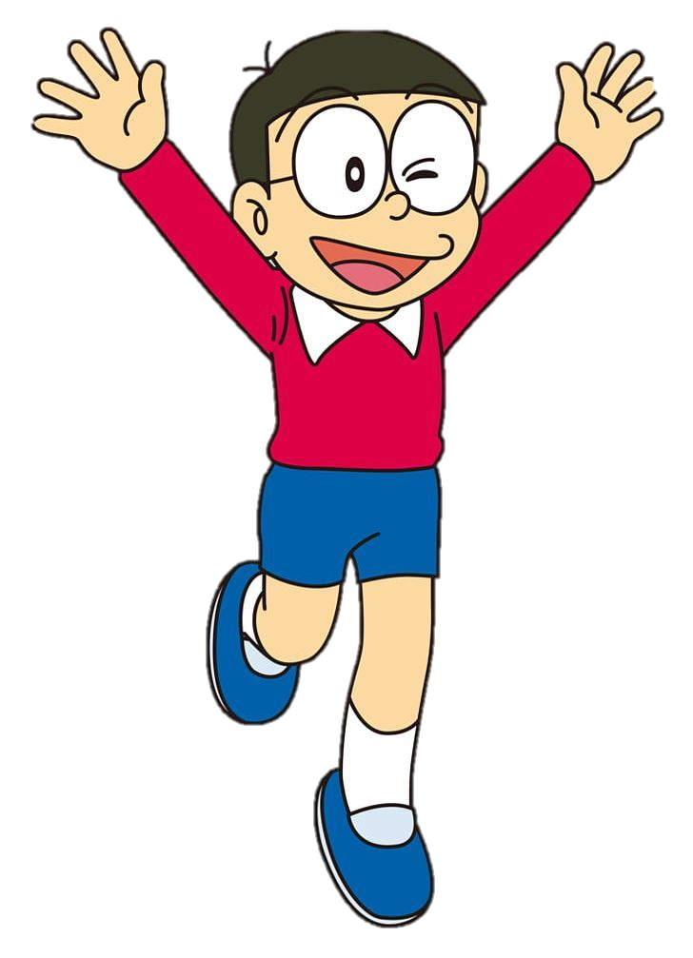

Cảm ơn các bạn hãy giúp mình trả lời các câu hỏi. Giờ mình đã sẵn sàng cho bài kiểm tra ngày mai rồi!

Slide 3

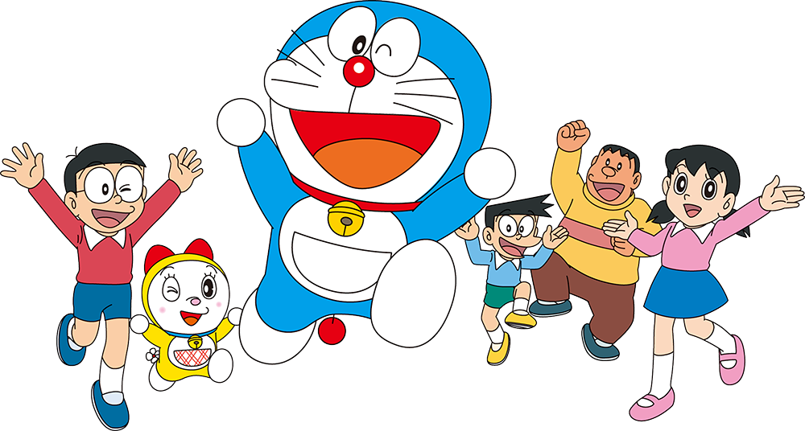

Slide 4
= , <, > ?
1
= , <, > ?
a. 9 897 10 000
68 534 68 499
34 000 33 979
b. 8 563 8 000 + 500 + 60 + 3
45 031 40 000 + 5 000 + 100 + 30
70 208 60 000 + 9 000 + 700 + 9
?
<
?
=
8 563
?
?
<
>
45 130
>
>
?
?
69 709

Slide 5
2
Chọn câu trả lời đúng
a. Số bé nhất trong các số 20 107, 19 482, 15 999, 18 700 là:
A. 20 107 B. 19 482 C. 15 999 D. 18 700
b. Số nào dưới đây có chữ số hàng trăm là 8?
A. 57 680 B. 48 954 C. 84 273 D. 39 825
c. Số dân của một phường là 12 987 người. Số dân của phường đó làm tròn đến hàng nghìn là:
A. 12 900 B. 13 000 C. 12 000 D. 12 960

Slide 6




Slide 7

Trên đường đi học về, chẳng may bạn Ếch không nhớ đường về nhà. Các em hãy giúp bạn Ếch trả lời các câu hỏi để bạn sớm về được nhà nhé!

Slide 8



1
2
3
Notes:
-GV click vào các số 1,2,3 sẽ hiện ra từng câu hỏi.
-GV click vào ngôi nhà nấm → chuyển đến slide kế tiếp (Slide kết thúc trò chơi)

Slide 9
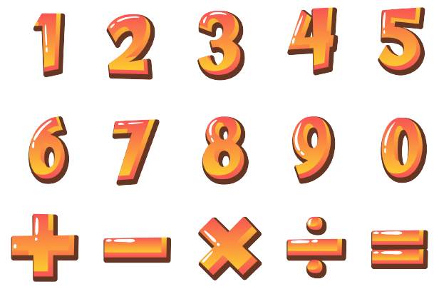



Số bé nhất trong các số 20 107, 19 482,
15 999, 18 700 là:
A. 20 107
B. 19 482
C. 15 999
D. 18 700
QUAY LẠI
Notes:
-GV bấm vào từng câu trả lời sẽ hiện đáp án.
-GV bấm vào mũi tên “Quay lại” để trở về slide câu hỏi.

Slide 10
b. Số nào dưới đây có chữ số hàng trăm là 8?
A. 57 680
C. 84 273
B. 48 954
D. 39 825
QUAY LẠI
Notes:
-GV bấm vào từng câu trả lời sẽ hiện đáp án.
-GV bấm vào mũi tên “Quay lại” để trở về slide câu hỏi.

Slide 11
c. Số dân của một phường là 12 987 người. Số dân của phường đó làm tròn đến hàng nghìn là:
A. 12 900
B. 13 000
C. 12 000
D. 12 960
QUAY LẠI
Notes:
-GV bấm vào từng câu trả lời sẽ hiện đáp án.
-GV bấm vào mũi tên “Quay lại” để trở về slide câu hỏi.

Slide 12
Mình đã về được nhà rồi. Cảm ơn các bạn nhé!

Slide 13
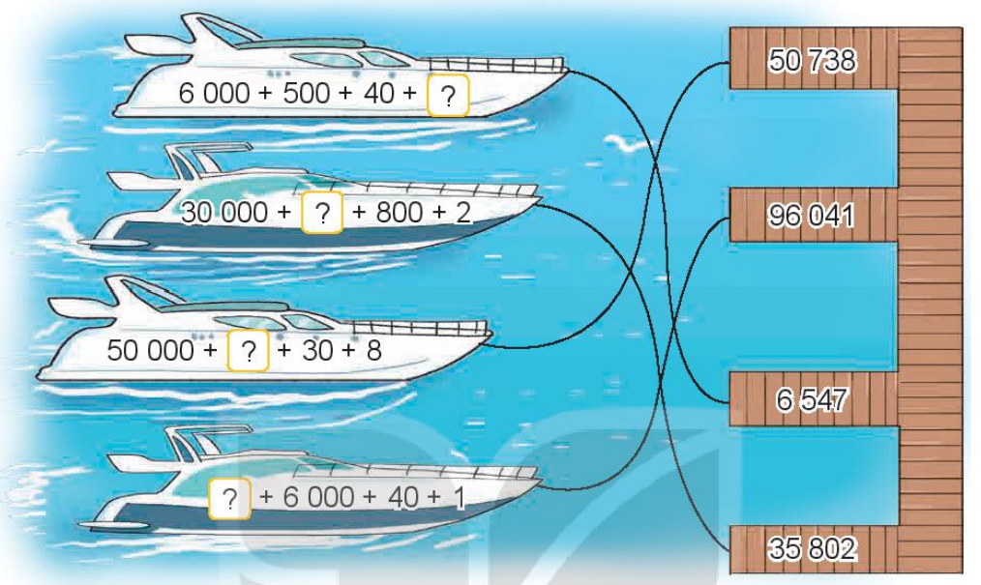
3
Số?
7
5 000
700
90 000

Slide 14
Trong bốn ngày đầu của tuần chiến dịch tiêm chủng mở rộng, thành phố A đã tiêm được số liều vắc-xin COVID-19 như sau:
4
Thứ Hai: 36 785 liều vắc-xin Thứ Ba: 35 952 liều vắc-xin
Thứ Tư: 37 243 liều vắc-xin Thứ Năm: 29 419 liều vắc-xin
a. Ngày nào thành phố A tiêm được nhiều liều vắc-xin nhất? Ngày nào thành phố A tiêm được ít liều vắc-xin nhất?
b. Viết tên các ngày theo thứ tự có số liều vắc xin đã được tiêm từ ít nhất đến nhiều nhất

Slide 15
Thứ Hai: 36 785 liều vắc-xin Thứ Ba: 35 952 liều vắc-xin
Thứ Tư: 37 243 liều vắc-xin Thứ Năm: 29 419 liều vắc-xin
a. Ngày nào thành phố A tiêm được nhiều liều vắc-xin nhất? Ngày nào thành phố A tiêm được ít liều vắc-xin nhất?
=> Ngày thứ Tư thành phố A tiêm được nhiều liều vắc-xin nhất
=> Ngày thứ Năm thành phố A tiêm được ít liều vắc-xin nhất

Slide 16
Thứ Hai: 36 785 liều vắc-xin Thứ Ba: 35 952 liều vắc-xin
Thứ Tư: 37 243 liều vắc-xin Thứ Năm: 29 419 liều vắc-xin
B. Viết tên các ngày theo thứ tự có số liều vắc xin đã được tiêm từ ít nhất đến nhiều nhất
Ta có: 29 419 < 35 952 < 36 785 < 37 243
Nên Các ngày theo thứ tự có số liều vắc xin đã được tiêm từ ít nhất đến nhiều nhất sắp xếp như sau:
Thứ Năm, Thứ Ba, Thứ Hai, Thứ Tư.

Slide 17
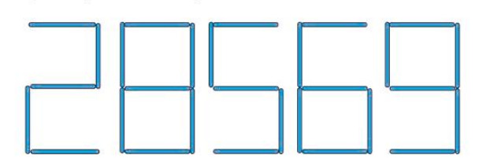

Đố em!
Số 28 569 được sắp xếp bởi các que tính như sau:
5
Hãy chuyển chỗ một que tính để tạo thành số bé
Để được số bé nhất có thể từ các chữ số được xếp bởi các que tính (như hình vẽ) thì theo thứ tự chữ số hàng chục nghìn, hàng nghìn, hàng trăm, hàng chục, hàng đơn vị phải bé nhất có thể.

Slide 18

Ta được số bé nhất 20 568
Ở hàng chục nghìn là chữ số 2, chuyển chỗ 1 que tính không thể được chữ số bé hơn 2.
Ở hàng nghìn là chữ số 8, chuyển chỗ (lấy ra) 1 que tính được chữ số 0.
Que tính vừa lấy ra ở chữ số 8 xếp vào chữ số hàng trăm (5), hàng chục (6) đều không được chữ số bé hơn; xếp vào chữ số hàng đơn vị (9) sẽ được chữ số 8 bé hơn 9.

